Slide 1
أعزائي الطلاب
عوداً حميداً
و عاماً دراسياً حافلاً بالتميز والعطاء

Slide 2
مادة الرياضيات
الصف الرابع - الفصل الدراسي الثاني

Slide 3

تهيئة
الفصل السادس : الضرب في عدد من رقمين

Slide 4
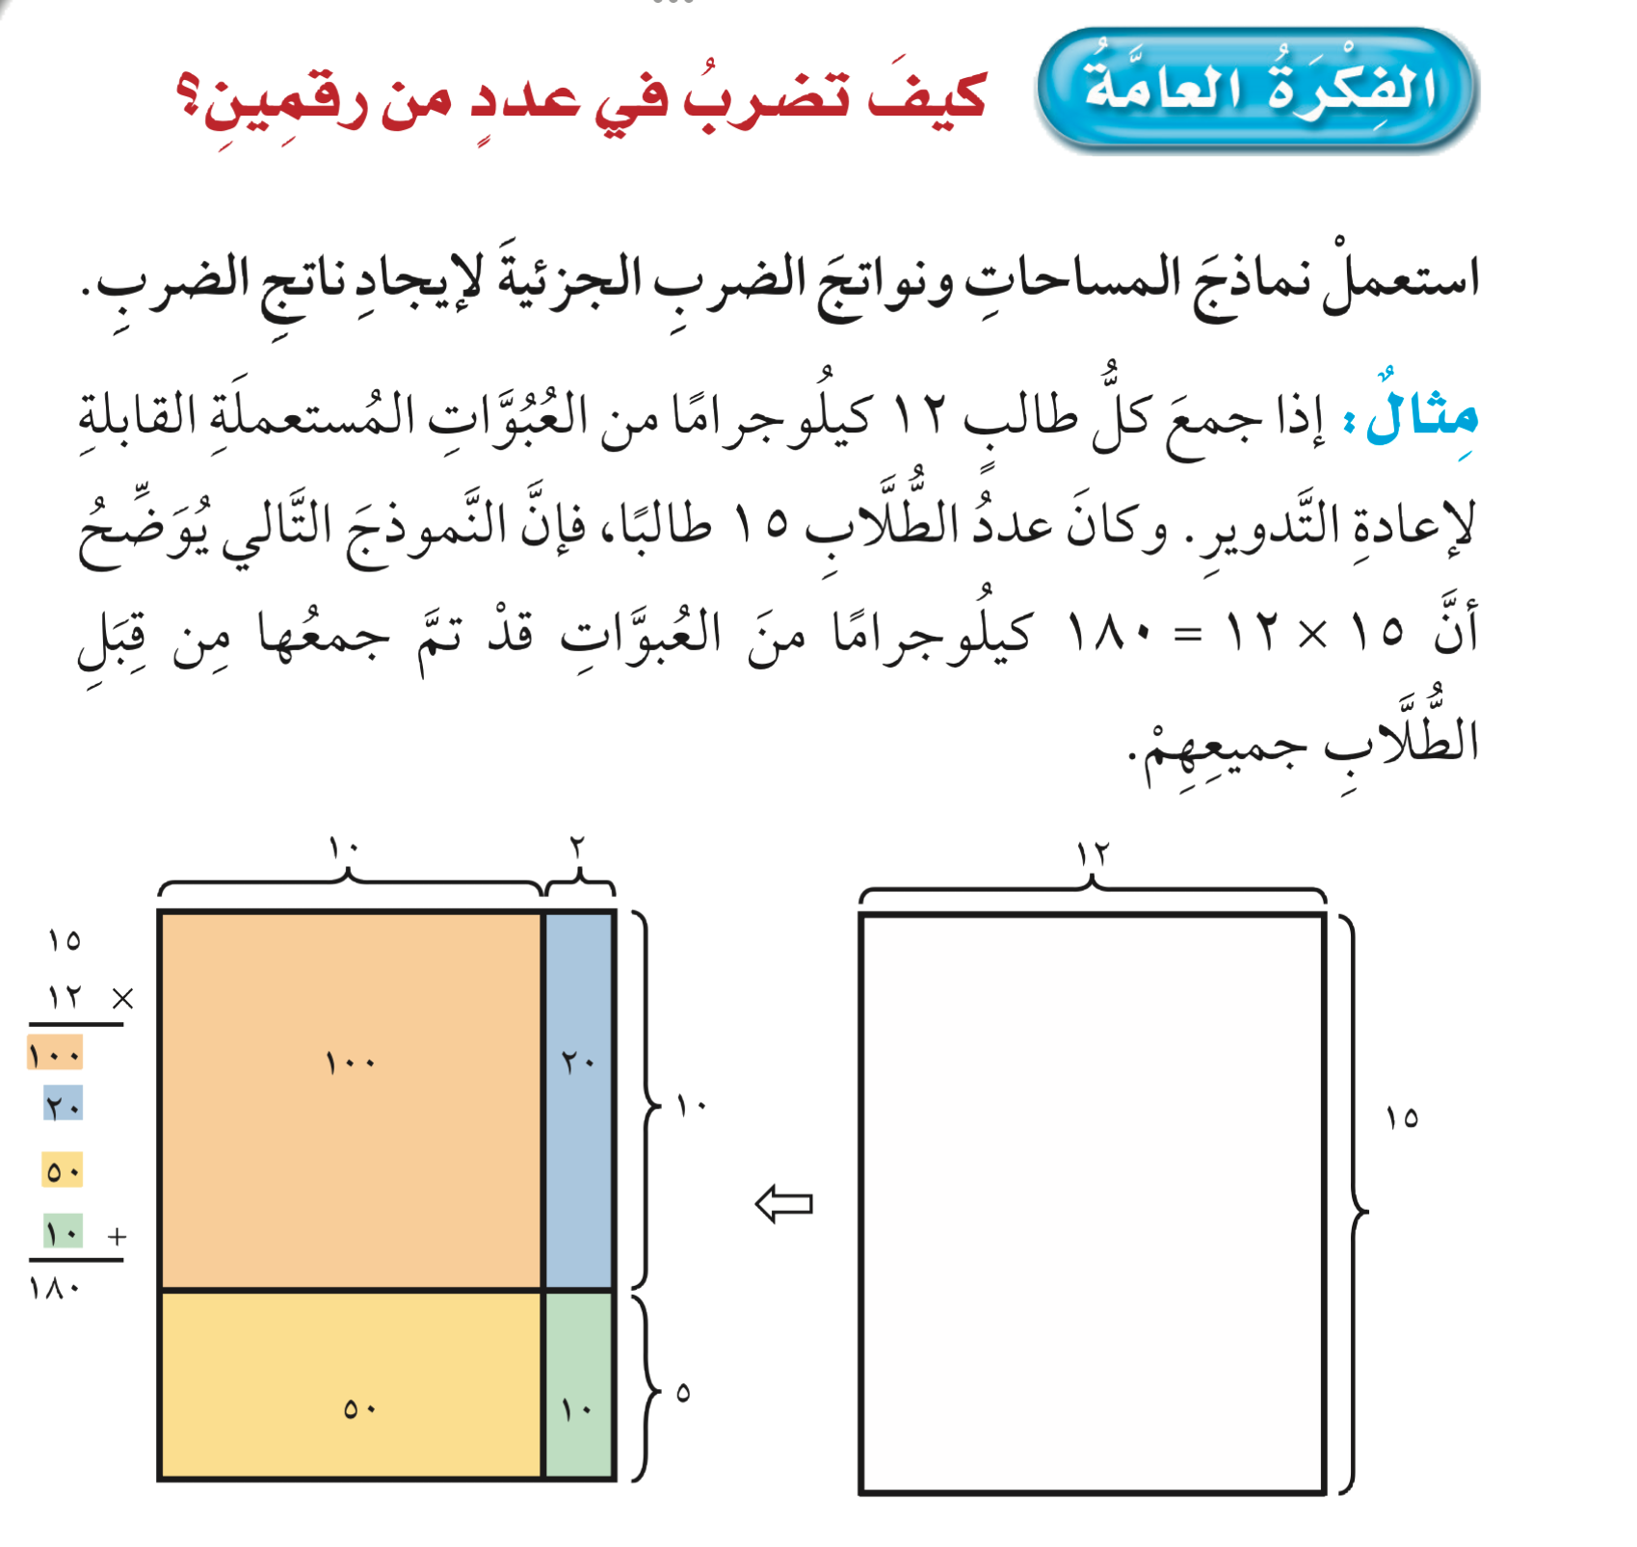

Slide 5
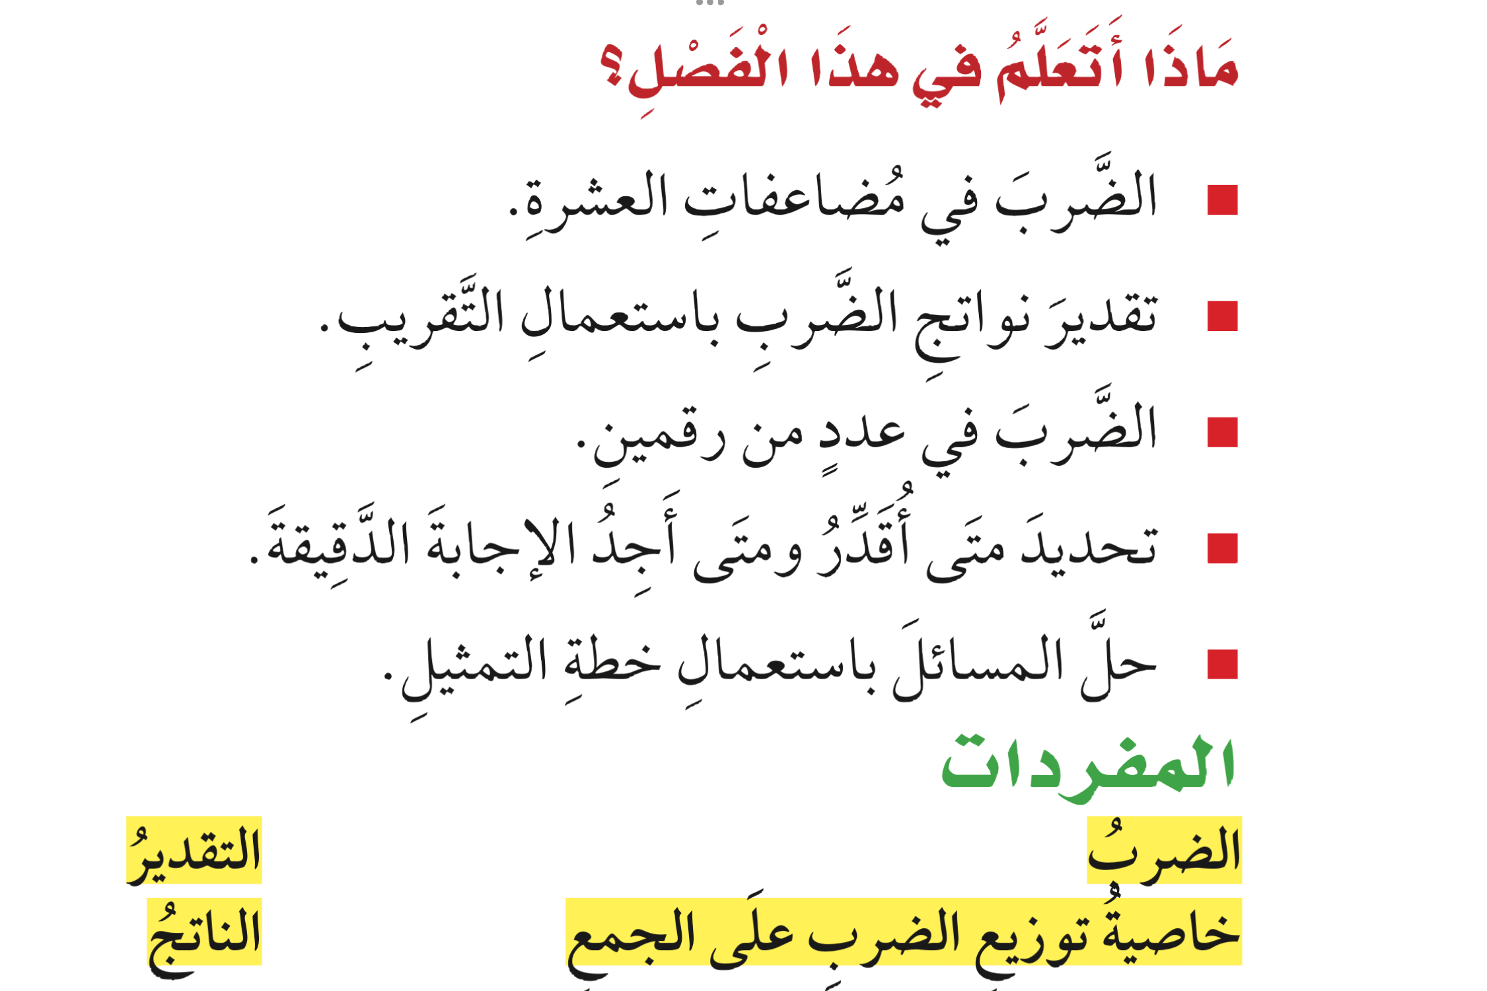

Slide 6

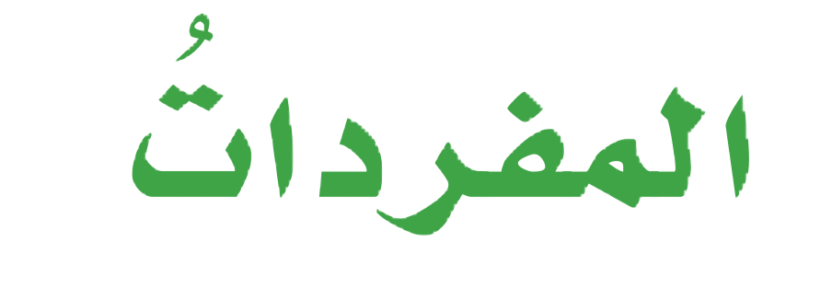

Slide 7
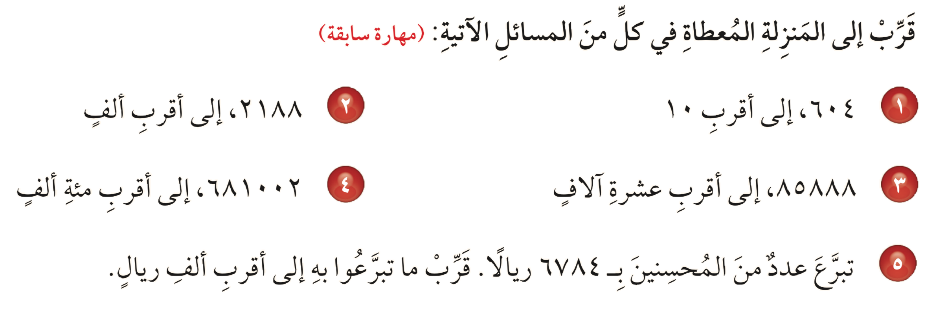
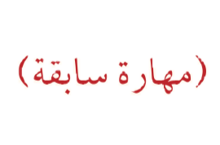

قرب إلى المنزلة المعطاة في كل من المسائل الآتية :

Slide 8
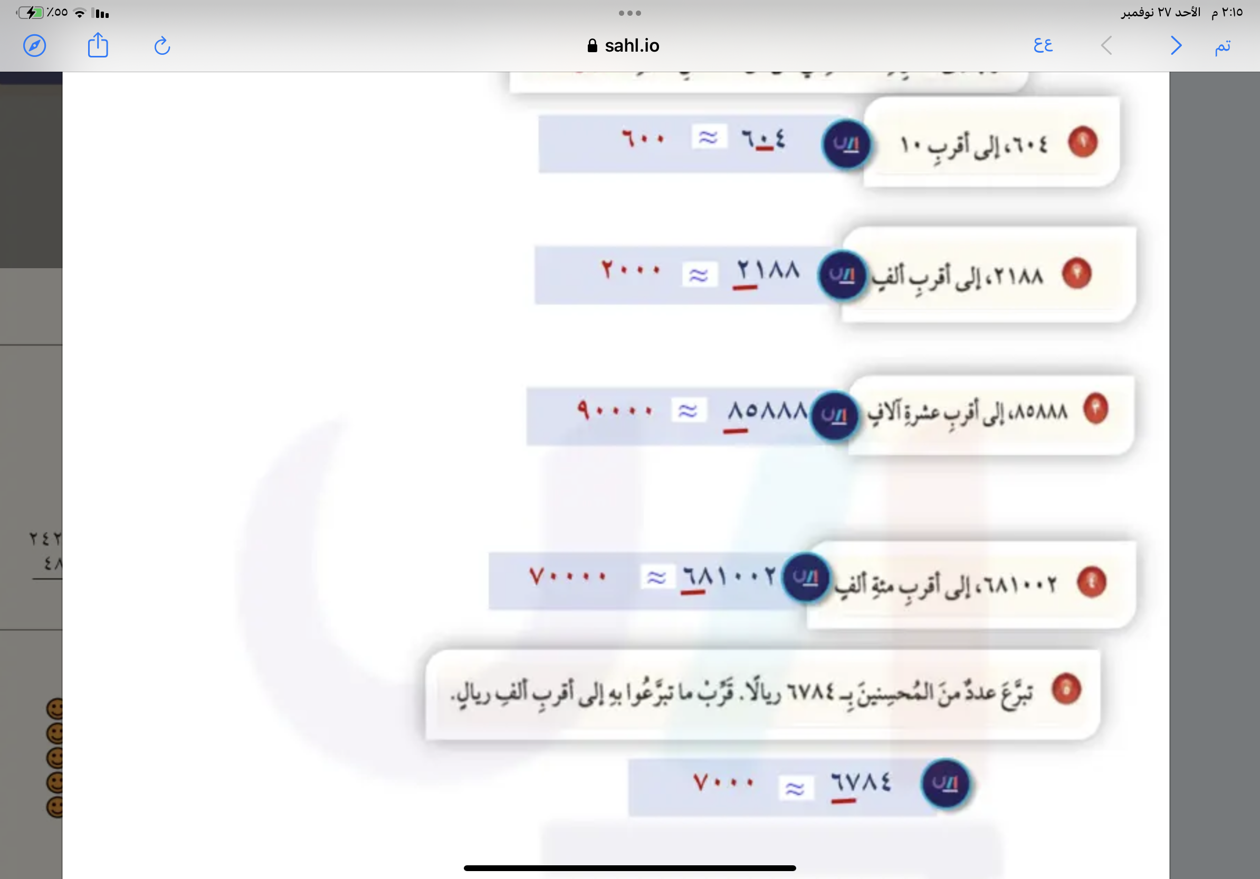
قرب إلى المنزلة المعطاة في كل من المسائل الآتية :

Slide 9
قرب إلى المنزلة المعطاة في كل من المسائل الآتية :

Slide 10
قرب إلى المنزلة المعطاة في كل من المسائل الآتية :

Slide 11
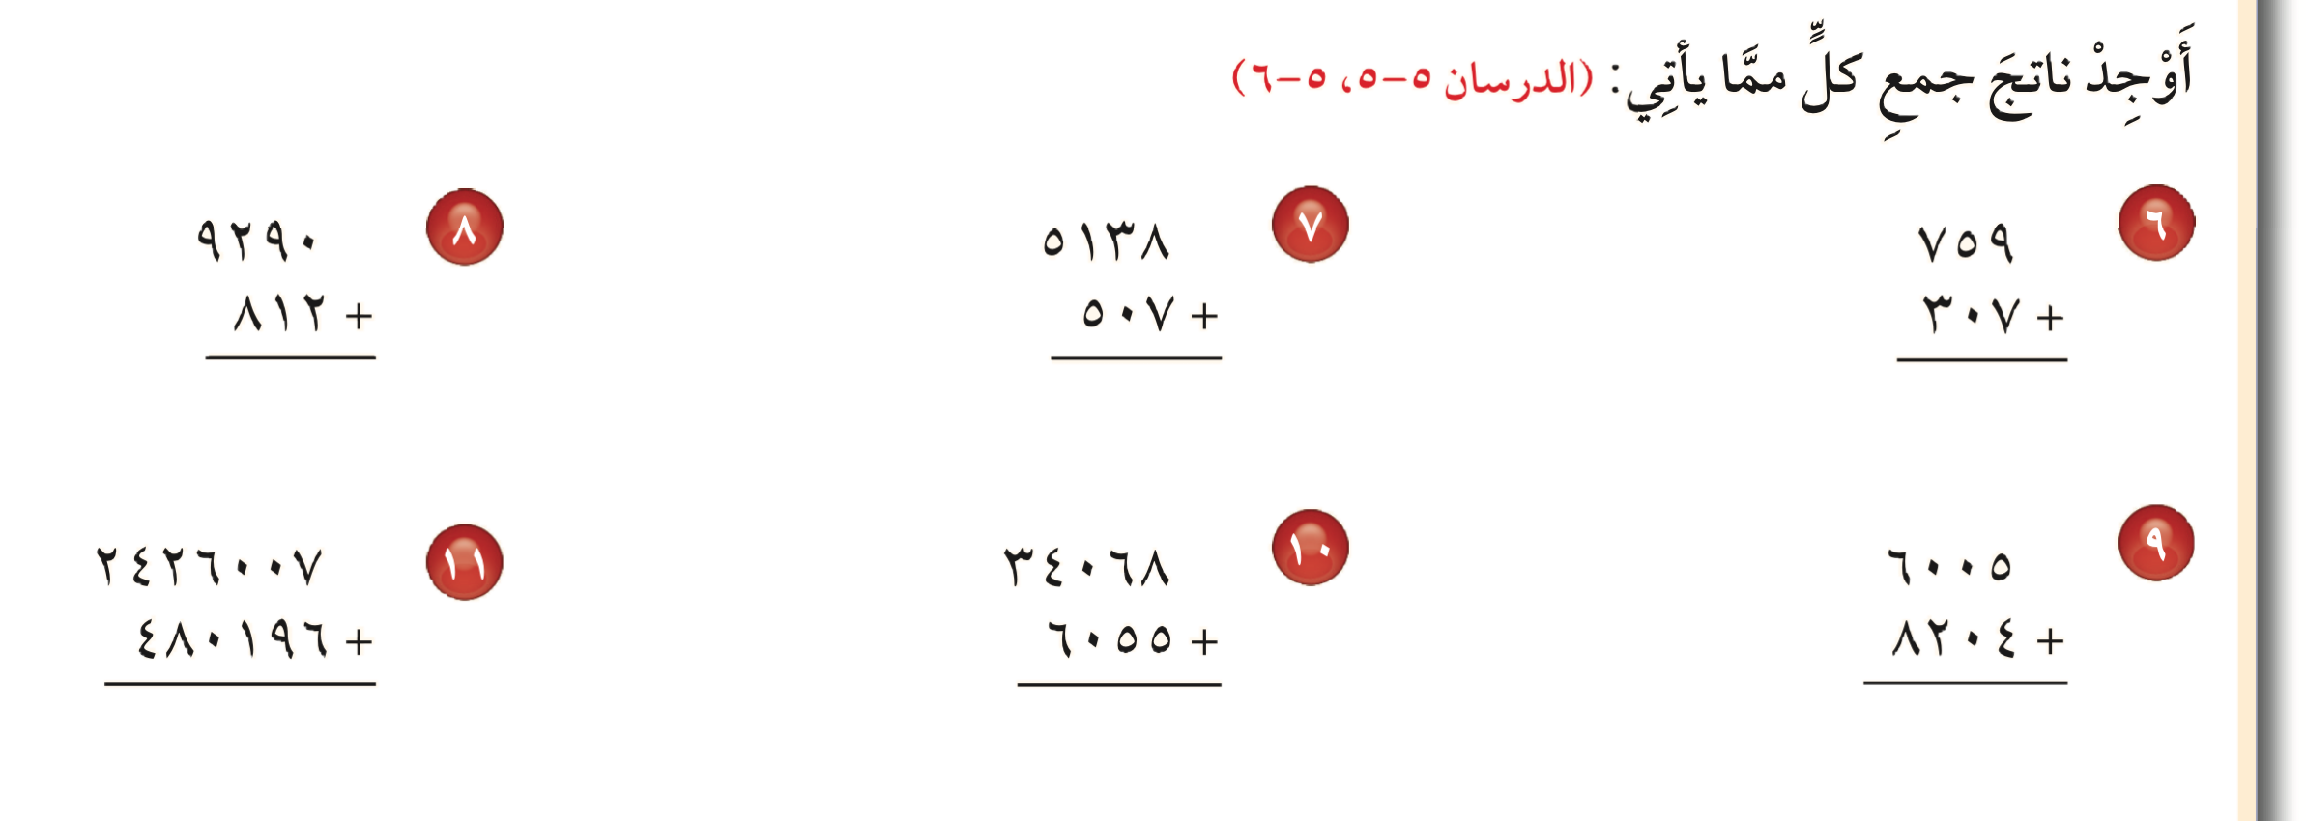

اكتب كل عدد مما يأتي بالصيغة اللفظية
أوجد ناتج جمع كل ما يأتي :

Slide 12
١
١
١
١
اكتب كل عدد مما يأتي بالصيغة اللفظية
أوجد ناتج جمع كل ما يأتي :
١٠
٠
٢
٦
٦
١
٤
٥
٥
١٠
٦

Slide 13
اكتب كل عدد مما يأتي بالصيغة اللفظية
أوجد ناتج جمع كل ما يأتي :

Slide 14
اكتب كل عدد مما يأتي بالصيغة اللفظية
أوجد ناتج جمع كل ما يأتي :
١
١
١
١
١
١
٩
٠
٦
٠
٠
٢
٣
١٤
٢
٠
٩
٢
٢
٣
٤
١

Slide 15
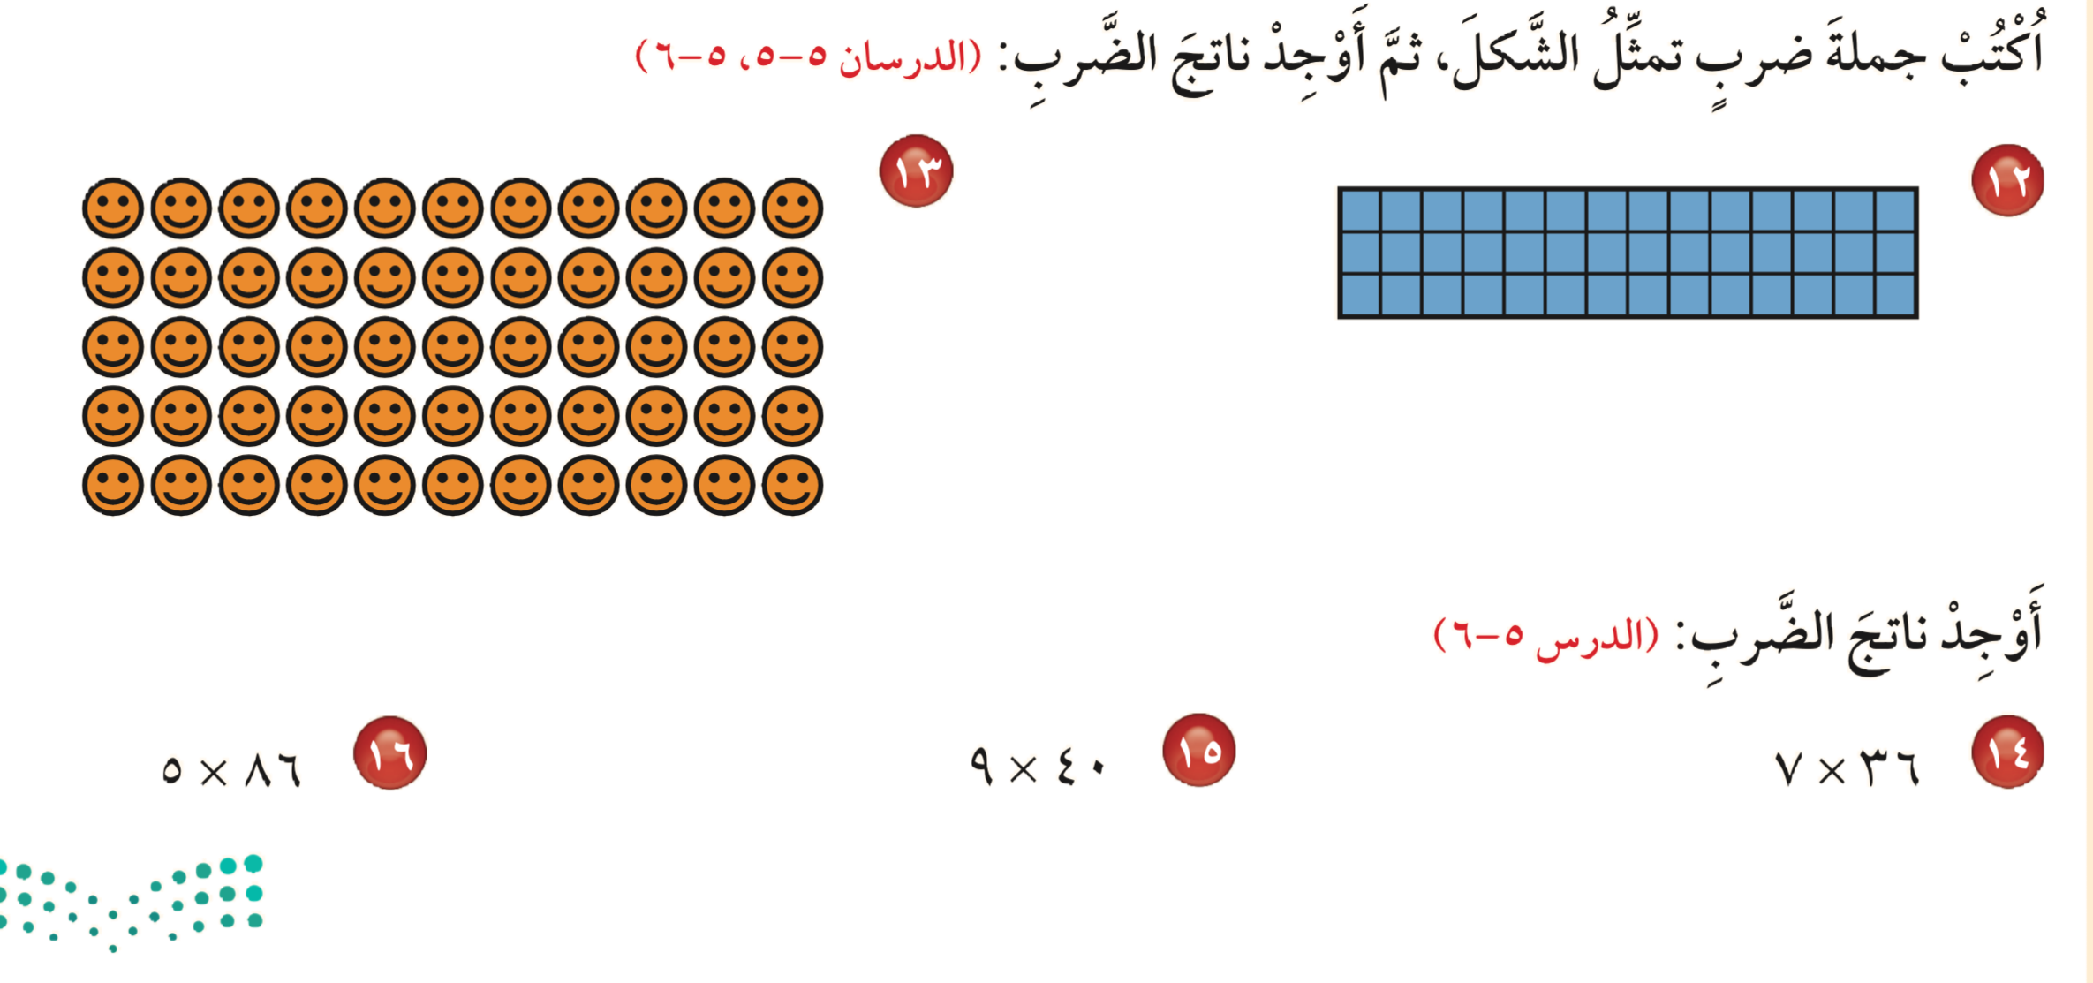

Slide 16
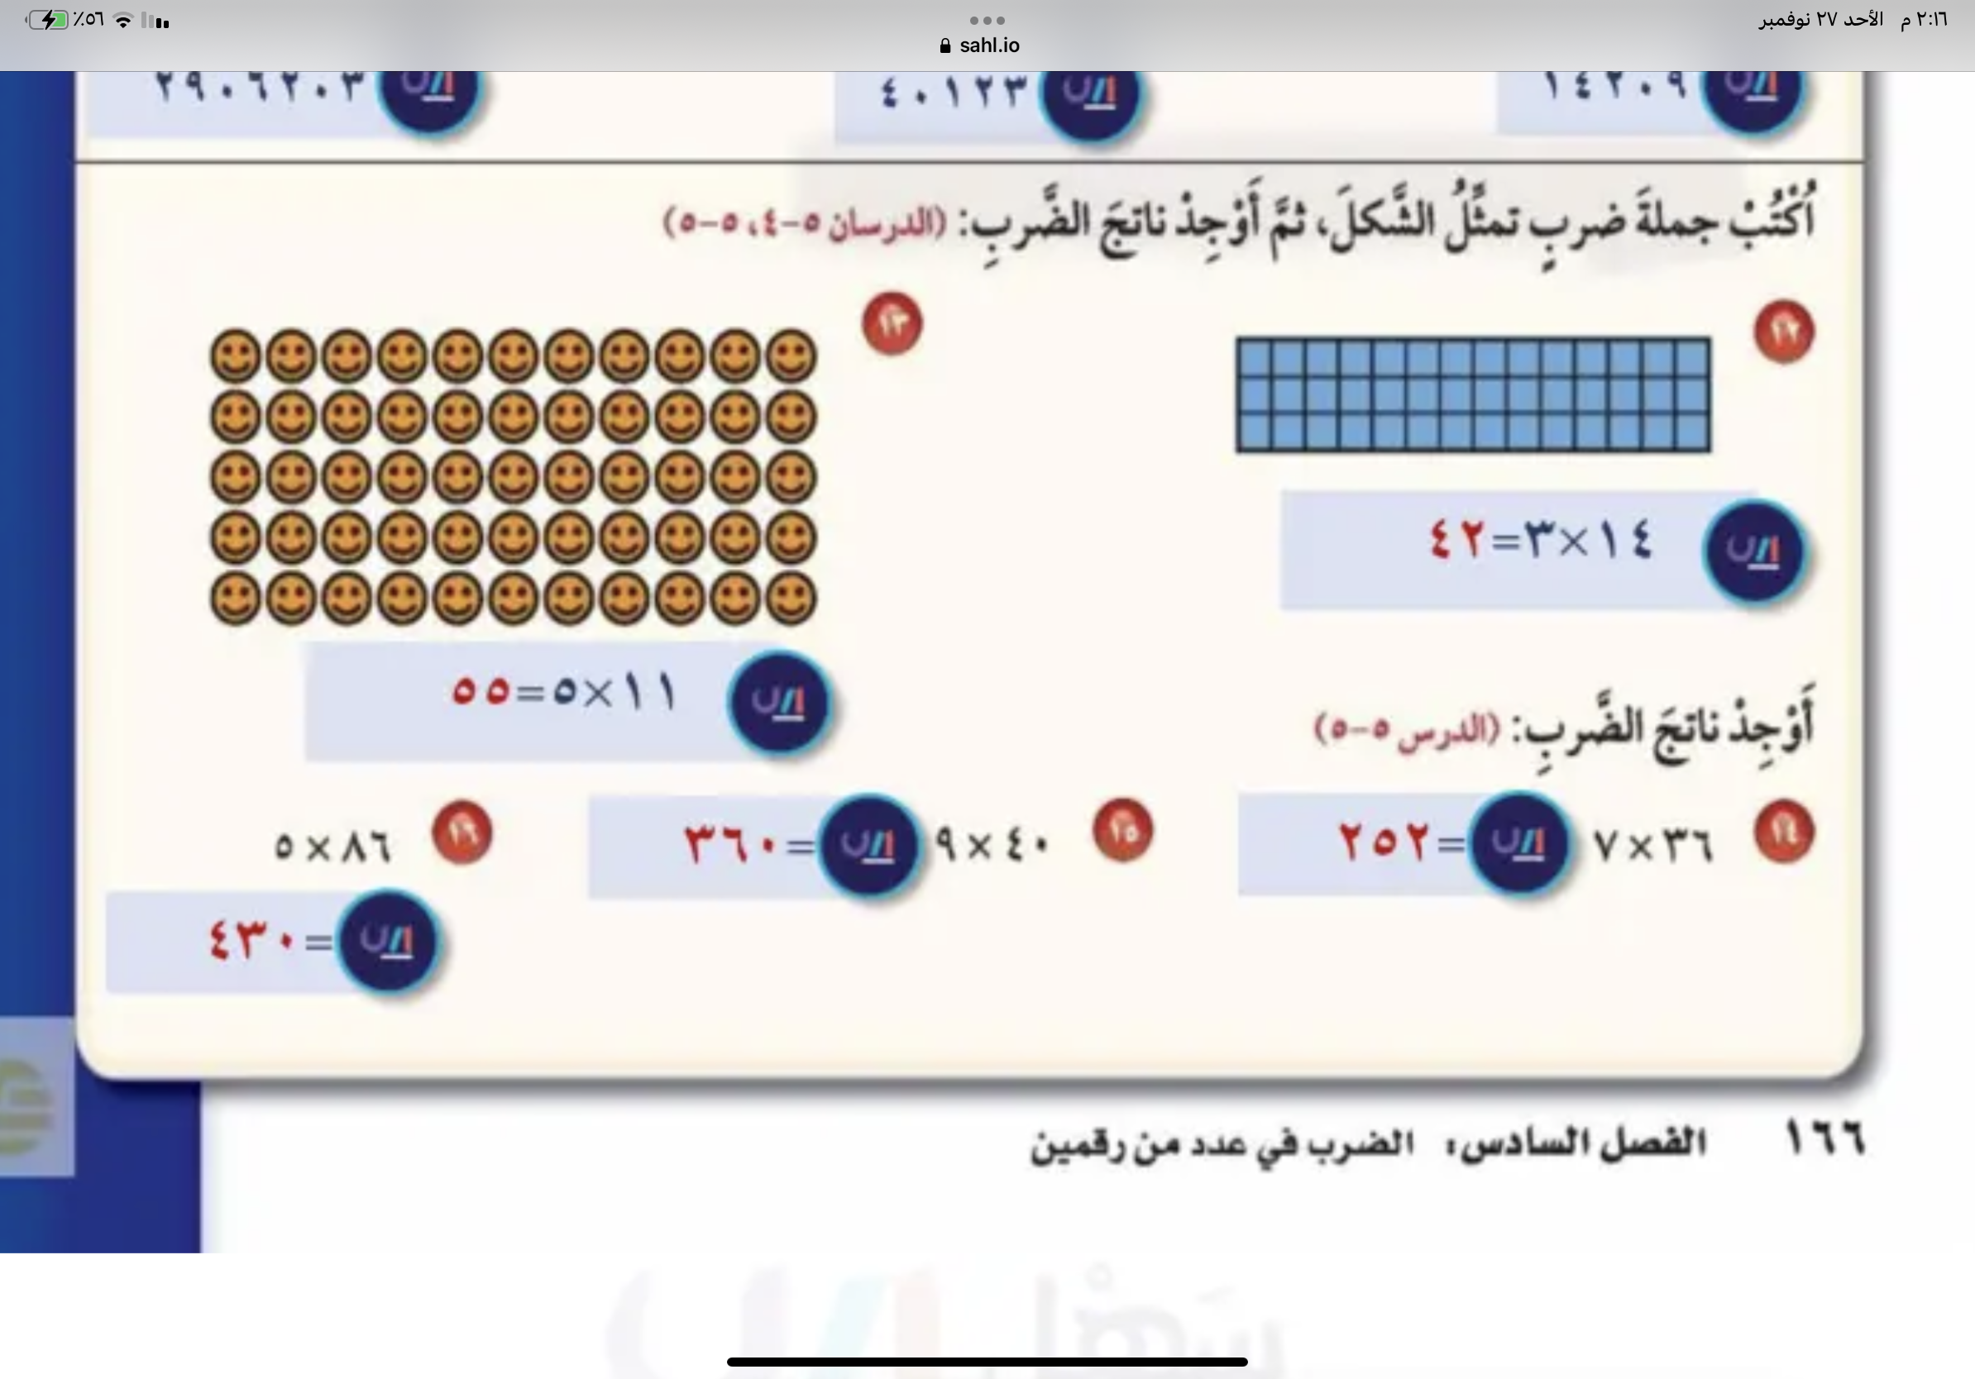

Slide 17
الفصل
الضرب في عدد من رقم واحد
٥

Slide 18
الفصل
الضرب في عدد من رقم واحد
٥
=٤٣٠
=٣٦٠
=٢٥٢

Slide 19



وختاماً
أتمنى لكم بداية موفقة مكللة بالتفوق والنجاح

